Slide 1
經濟部工業局 中小製造業接班傳承數位轉型計畫 期中/結案查證簡報 (※請選擇期中或結案，此行請於列印時刪除)
轉型實踐案
計畫名稱
(※請輸入計畫名稱，此行請於列印時刪除)
執行企業(公司)名稱
(※請輸入執行廠商名稱，此行請於列印時刪除)
報告人：○○○/職稱
民國000年00月00日至000年00月00日
(※請輸入查證起訖期間，若為結案查證則為計畫起訖期間，此行請於列印時刪除)

Slide 2
目錄
請依此目錄進行撰寫，勿任意刪減內容
計畫簡介
前次查證意見回覆(若無則免填)
公司簡介
現況分析與轉型目標設定
轉型策略藍圖
轉型創新商模
接班傳承情形及計畫團隊組成
本次執行進度說明(請針對每項查核點實際達成情形說明，若有相關佐證資料應提供備查)
數位準備度達成情形說明
雲端與數位科技
資安現況盤點與建置規劃
服務驗證範圍與檢視方式
預期效益達成情形
計畫變更情形(若無則免填)
人力投入配置說明
無形資產引進、委託研究或驗證執行情形
本計畫專利申請執行情形說明(若無則免填)
人員異動情形
經費預算及支用情形
委外業者簡介 (若無則免填)
遭遇之困難 (若無則免填)

Slide 3
計畫簡介
請依照個案狀況修正範例內容填寫
項目 | 內容
公司名稱 | xx股份有限公司 (成立於民國XXX年)
計畫名稱 | xxx計畫
計畫經費 | 總經費 千元／補助款 千元
接班人(職稱)/ 條件 | 說明符合的條件，包含職位、預計接班或接班三年內、條件一/二/三 + 一小段話說明 OOO(職位)/預計接班or已經接班兩年/條件一_為提案業者之負責人 、董監事或持股超過10%大股東的本人或三等親

Slide 4
計畫簡介
請依照個案狀況修正範例內容填寫
項目 | 內容
產業地位
主要產品
計畫內容摘要 | 轉型目標 (新市場/新通路/新服務，明確說明) 如：創造新服務: 運用雲端科技， oooooo從一次性賣斷轉為租賃服務 規劃/實踐作法 (列點、畫紅字) 如：溫室氣體盤查與數據決策平台：建置系統化溫室氣體盤查平台 雲端資料交換系統：透過感測器傳輸資料，建置雲端平台，提供客戶線上資訊即時查詢
計畫效益 | 必要效益 | 提高員工薪資(OO條件): 「關鍵員工」薪資成長4%
 | 其他效益
如：提高員工薪資(OO條件)
「關鍵員工」薪資成長 4 %
如：增加海外營收(OO條件)
提高海外營收 5% 以上

Slide 5
前次查證意見回覆
(若無則免填)

Slide 6
公司簡介
一、○○公司基本資料
(一)創立日期：
(二)________年實收資本額：新台幣 千元
(三)員工人數：
(四)上市上櫃狀況：□上市 □上櫃 □公開發行 □非公開發行
(五)產業別：
(六)公司產業地位與營業項目：
(七)主要客戶：
(八)關鍵技術能力：
(九)計畫主持人：OOO/職稱
(十)公司負責人: OOO/職稱
(十一)近三年營業額：
產品項目 | 111年 | 110年 | 109年
營業額合計 | (千元) | (千元) | (千元)

Slide 7
公司簡介
二、接班人簡介
(一) 姓名/職稱/條件一、二、三^{註}：
(二) 預計接班/已經接班(3年內)
(三) 出生年/學經歷：
(四) 接班歷程：
(五) 重要事蹟：
接班人OOO照片
註:
計畫主持人須符合以下任一條件：
為提案業者之負責人、董監事或持股超過10%大股東的本人或三等親屬，計畫主持人出具切結書。
加入公司滿10年，且為公司一級主管出具公司相關證明文件，如組織架構圖及勞保投保紀錄。
為集團或公司總部成立獨立的「人才發展委員會」接班人名單之一，檢附公司組織章程中具有「人才發展委員會」並含接班人名單。

Slide 8
現況分析與轉型目標設定
一、公司簡介
如主要產品、營收情形、營運模式、產業地位、主要供應商及客戶。
二、市場競爭分析
國內外市場現況及主導客戶、主要競爭同業概況、公司核心競爭力。
三、轉型目標設定
說明轉型動機(解決問題或滿足需求)、轉型方向，並設定願景與目標。
7
新商模營收目標

Slide 9
轉型策略藍圖
※範例圖片僅供參考
*需包含下列三項
現況分析與轉型目標設定
中長期轉型藍圖
分年發展策略與里程碑
經董事會通過之企業中長期 (至少3年)轉型規劃，應可見未來商業模式的規劃，實踐的階段目標與策略
8
新商模營收目標

Slide 10
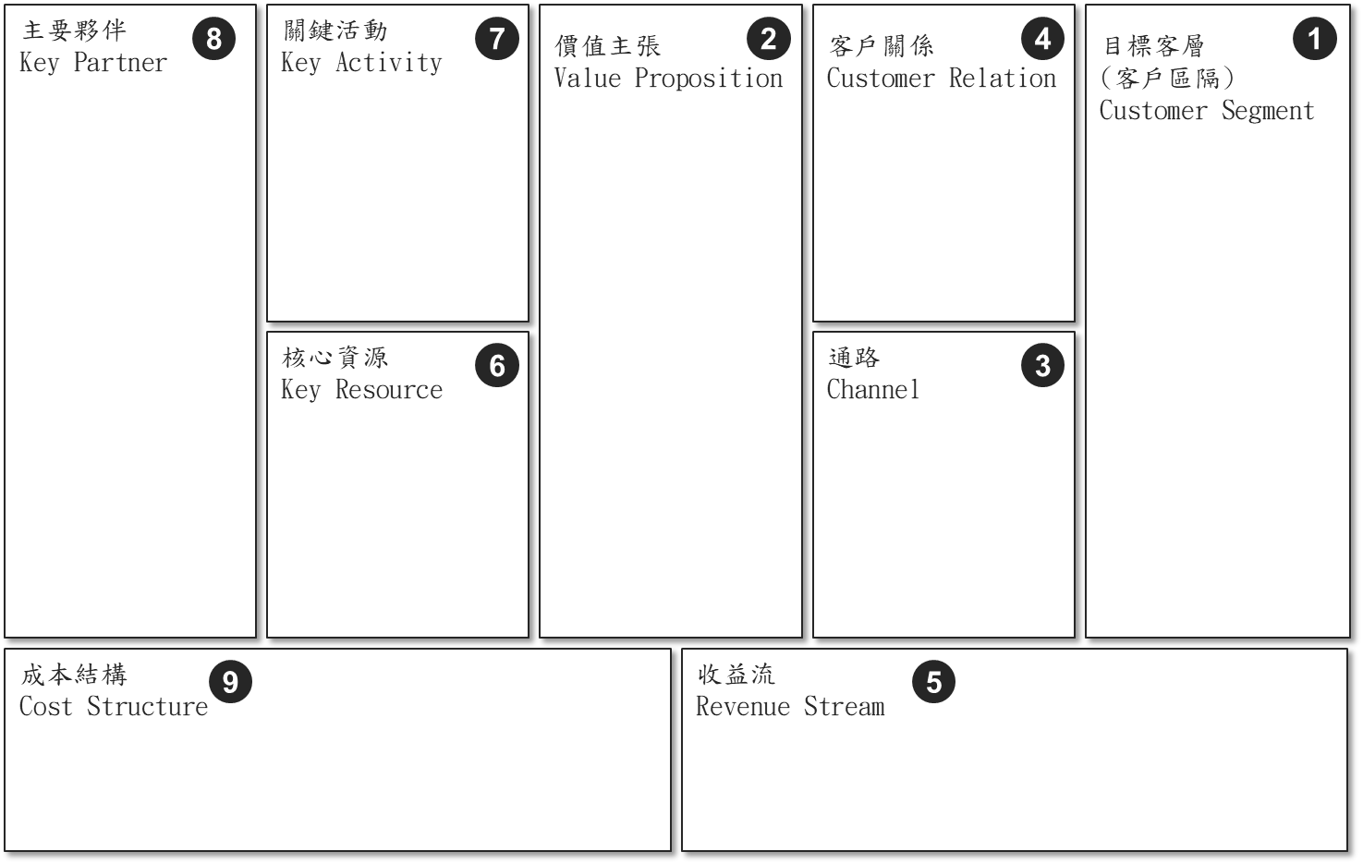
轉型創新商模
※範例圖片僅供參考
商業模式圖
選定關鍵目標客戶，以新市場或新通路或新服務來說明新商模
9
新商模營收目標

Slide 11
接班傳承情形及計畫團隊組成
一、接班傳承情形
組織企業文化的改變、接班人參與決策流程的改變、公司治理的改變或人才培育的改變等。
二、計畫團隊組成
團隊組成人員 | 姓名 | 職稱 | 主要專長 | 學經歷 | 參與分項計畫及工作項目
計畫主持人
數據治理
IT技術
OT技術
其他
10
新商模營收目標

Slide 12
本次執行進度說明
執行時程架構
月份 進度 工作項目 | 計畫 權重％ | 預定投入人月 | 111年度
 |  |  | 第一季 |  |  | 第二季 |  |  | 第三季 |  |  |  | 第四季
 |  |  | 1 | 2 | 3 | 4 | 5 | 6 |  | 7 | 8 | 9 | 10 | 11 | 12
A.分項計畫 | ％ | X
A1.工作項目XXXXX |  |  |  | *A11 | *A12 |  | *A13
A2.工作項目XXXXX |  |  |  |  |  |  |  | *A21 |  |  | *A22 | *A23
B.分項計畫 | ％ | X
B1.工作項目XXXXX |  |  |  |  | *B11 |  | *B12 | *B13
B2.工作項目XXXXX |  |  |  |  |  |  |  |  |  |  | *B2
C.分項計畫 | ％ | X
C1.工作項目XXXXX |  |  |  |  |  |  |  | *C1
C2.工作項目XXXXX |  |  |  |  |  |  |  |  |  |  |  |  | *C2
D.分項計畫 | ％ | －
D1.工作項目XXXXX |  | － |  |  |  |  | *D11 | *D12 |  |  | *D13
D2.工作項目XXXXX |  | － |  |  |  |  |  |  |  |  |  |  | *D21
計畫權重/投入人月 小計 | 100% | X
工作進度百分比% |  |  | % | % | % | % | % | % |  | % | % | % | % | % | %
經費進度百分比％ |  |  | % | % | % | % | % | % |  | % | % | % | % | % | %
註：預定進度請以虛線表達，實際進度請以實線表達

Slide 13
本次執行進度說明
查核點達成情形(本次查證期程)
查核點編號 | 預定完成時間 | 查核點內容 | 達成進度%
A1.XX(執行單位) | 年/月 |  | A1.XX
實際達成情形
請將各查核點分頁呈現
請針對每項查核點實際達成情形說明，若有相關佐證資料應提供備查。

Slide 14
數位準備度達成情形說明
數位準備程度達成情形說明:請說明數位化程度與採用之技術
運作流程 | 分類 | 內容 | 提案時採用之技術 | 期中更新狀況/ 結案時達成情形
內部運作流程 | 經營管理 | 需說明管理流程 | 如ERP、雲端人資系統、RPA等 (參考建議)
 | 生產製造 | 需說明生產流程 | 如AOI、IoT、MES、AI(參考建議)
外部運作流程 | 經營管理 (含CRM) | 需說明內涵 | 如智能客服、Line bot、區塊鏈等 (參考建議)
 | 生產製造 (含SCM) | 需說明內涵 | 如通訊用APP、串流平台
請填寫貴公司產業別
請依照貴公司實際狀況填寫
請依此項目進行 說明，不可刪減

Slide 15
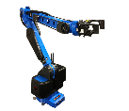
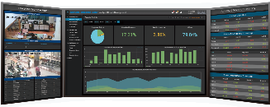
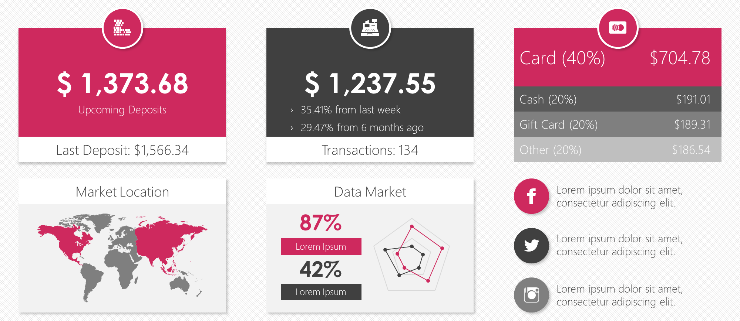
雲端與數位科技
※範例圖片僅供參考
生產製造流程相關
客戶關係管理相關
規格檢測
CRM
接單
研磨
裁切
鍍層處理
出貨
品質檢測
銷售管理
顧客
PLM 產品生命週期管理
APS
智慧排程
IOT+MES
條碼 即時報工
AI+AOI
服務管理
生產履歷
產品全檢
行銷管理
耗材供應商
供應鏈管理平台(SCM)
ERP
原料供應
委外加工(裁切/光磨)
採購需求預測
智能出貨管理
戰情中心
HR
人臉
辨識
系統
智能
詢價
智能
採購
人資
管理系統
資安
防護
供應鏈管理相關
經營管理相關

Slide 16
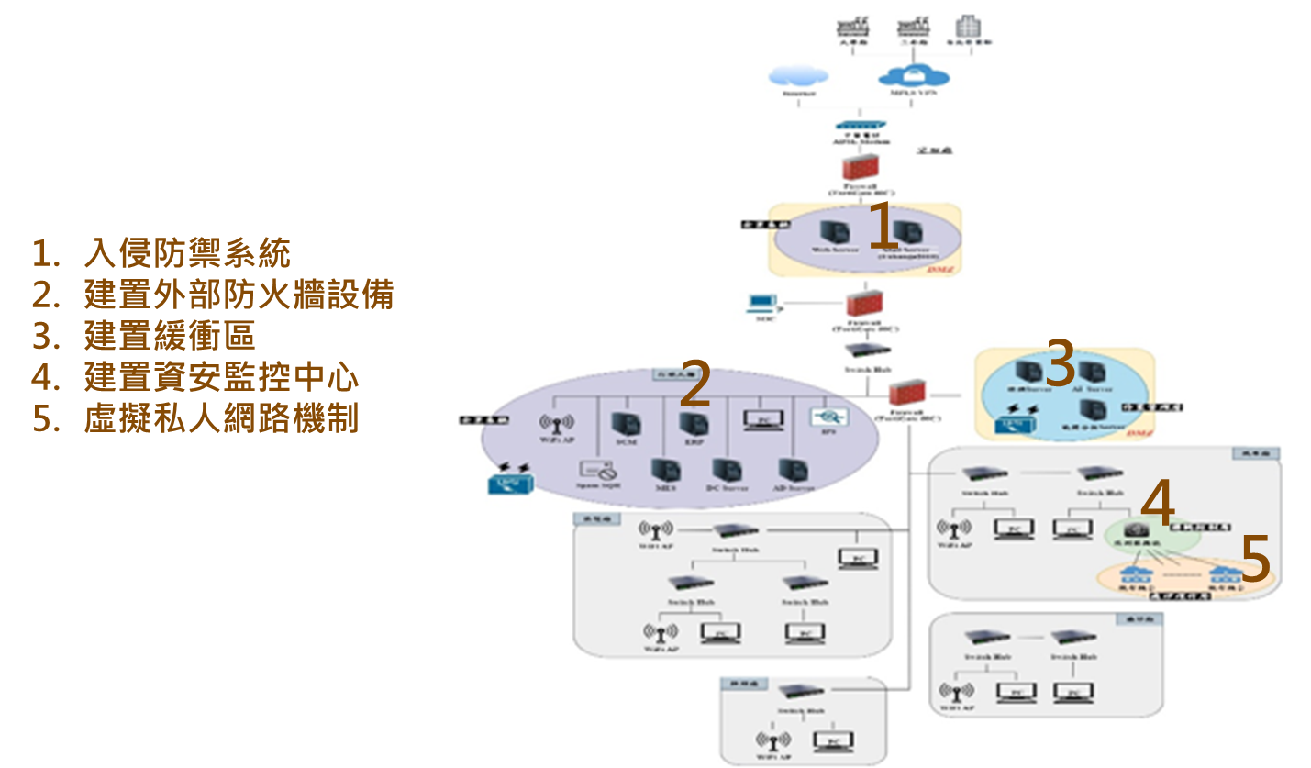
資安現況盤點與建置規劃
此為範例，請依照個案內容搭配
圖表與文字做情境式說明
AS-IS
TO-BE

Slide 17
服務驗證範圍與檢視方式
 | 內容 (可以圖或表說明)
(預計)驗證時程 | OO月OO日~OO月OO日
新商模驗證範疇與場域 | 說明結案時可驗證之新商業模式範疇，至少須包含關鍵客戶、關鍵活動與收益流 請依本計畫轉型創新商模(新市場、新服務、新通路)具體描述 (如: 新市場:如過去未開發之東南亞市場 如: 新通路:由代理商轉為電商平台販售)
檢視方式 | 請敘明本計畫導入之廠區/產品線/營業部門/通路據點，及驗證轉型方向之方式。
雲端與數位科技系統(預計)建置範疇 | 結案時可驗證之雲端與數位科技建置範疇
POS(預計)達成效益
此表內(預計)項目
於結案時請依實際執行狀況填寫，並刪除(預計)字樣
請依此項目進行 說明，不可刪減

Slide 18
預期效益達成情形
此頁為結案必填之頁面，期中查證可視狀況填寫
一、必要效益
 | 認定條件 | 算式 | 達成情形
提高員工薪資 | 基本必要條件：「關鍵員工」薪資成長4% 次優條件：提高「研究發展人員」全體平均薪資4% 最優條件：「企業全體員工」薪資成長4% 其他條件：企業自行訂定達成條件
增加海外營收 | 基本必要條件：提高海外營收3% 次優條件：提高海外營收4% 最優條件：提高海外營收5% 其他條件：企業自行訂定達成條件
二、其他效益
(請說明實際狀況與計算方式)

Slide 19
計畫變更情形(若無則免填)
計畫變更情形(本次查證期程)
單位：千元
原訂計畫內容 | 變更後內容 | 變更原因 | 經費增減說明 | 核定日期

Slide 20
人力投入配置說明
編號 | 姓名 | 參與工作項目 | 投入月數（月） |  | 差異情形說明
 |  |  | 預定投入月數 | 實際投入月數
合計
註：1.本表請依據簽約計畫書之「參與計畫人員簡歷表」填寫。
2.若表格不敷使用，請自行增列。

Slide 21
無形資產引進、委託研究或驗證執行情形
類別 | 項目 | 金額 | 合作單位 | 達成進度% | 實際達成情形 (簡要敘述)
無形資產引進
委託研究
驗證

Slide 22
本計畫專利申請執行情形說明(若無則免填)
申請 日期 | 申請國別 (或地區) | 專利名稱 | 官方受理 文件字號 | 申請人名稱 (列出所有申請人) | 發明人名稱
 |  |  |  |  |  | 是 否
 |  |  |  |  |  | 是 否
是否於計畫執行期間內，將計畫執行成果提出專利申請

Slide 23
人員異動情形(本次查證期程)
姓名 |  | 本計畫擔任職務 | 最高學歷 (學校系所) | 主要經歷 | 本業年資 | 參與分項計畫及工作項目 | 替換日期 | 替換原因
原
新
原
新

Slide 24
經費預算及支用情形
中華民國 年 月 日至 年 月 日
單位：新台幣元
會 計 科 目 | 全 期 程 計 畫 預 算 數 |  |  | 支 用 數 |  |  |  |  |  | 備 註
 | 政府 補助款 | 廠商 自籌款 | 合計 | 本 月 支 用 數 |  |  | 截 至 本 月 止 累 計 數
 |  |  |  | 政府 補助款 | 廠商 自籌款 | 合計 | 政府 補助款 | 廠商 自籌款 | 合計
一、人事費 | 0 | 0 | 0 | 0 | 0 | 0 | 0 | 0 | 0
1.內部人事費 (研究發展人員) | 0 | 0 | 0 | 0 | 0 | 0 | 0 | 0 | 0
2.顧問費 | 0 | 0 | 0 | 0 | 0 | 0 | 0 | 0 | 0
二、消耗性器材及原材料費 | 0 | 0 | 0 | 0 | 0 | 0 | 0 | 0 | 0
三、創新或研究發展設備 | 0 | 0 | 0 | 0 | 0 | 0 | 0 | 0 | 0
1.設備使用費 | 0 | 0 | 0 | 0 | 0 | 0 | 0 | 0 | 0
2.雲端設備租賃費 | 0 | 0 | 0 | 0 | 0 | 0 | 0 | 0 | 0
3.設備維護費 | 0 | 0 | 0 | 0 | 0 | 0 | 0 | 0 | 0
四、無形資產之引進 | 0 | 0 | 0 | 0 | 0 | 0 | 0 | 0 | 0
1.技術購買費 | 0 | 0 | 0 | 0 | 0 | 0 | 0 | 0 | 0
2.專利申請費 | 0 | 0 | 0 | 0 | 0 | 0 | 0 | 0 | 0
五、委託研究或驗證費 | 0 | 0 | 0 | 0 | 0 | 0 | 0 | 0 | 0
六、國內差旅費 | 0 | 0 | 0 | 0 | 0 | 0 | 0 | 0 | 0
合計 | 0 | 0 | 0 | 0 | 0 | 0 | 0 | 0 | 0

Slide 25
委外業者簡介(若無則免填)
一、SI○○公司基本資料
(一)創立日期：
(二)________年實收資本額：新台幣 千元
(三)員工人數：
(四)上市上櫃狀況：□上市 □上櫃 □公開發行 □非公開發行
(五)產業別：
(六)公司產業地位與營業項目：
(七)主要客戶：
(八)關鍵技術能力：
(九)公司負責人: OOO/職稱
(十)近三年營業額：
產品項目 | 111年 | 110年 | 109年
營業額合計 | (千元) | (千元) | (千元)

Slide 26
委外業者簡介(若無則免填)
二、資安○○公司基本資料
(一)創立日期：
(二)________年實收資本額：新台幣 千元
(三)員工人數：
(四)上市上櫃狀況：□上市 □上櫃 □公開發行 □非公開發行
(五)產業別：
(六)公司產業地位與營業項目：
(七)主要客戶：
(八)關鍵技術能力：
(九)公司負責人: OOO/職稱
(十)近三年營業額：
產品項目 | 111年 | 110年 | 109年
營業額合計 | (千元) | (千元) | (千元)

Slide 27
遭遇之困難
若無則免填

Slide 28
個案一頁簡報
計畫總經費 | 申請補助經費
XXXXX千元 | OOOOO千元
ooxx計畫(計畫名稱)
OOOO業
請依照貴公司實際狀況填寫
廠商
名稱
產業地位：
接班：OOO特助(接班人姓名與職稱)，預計接班(接班狀態)，為企業二代(申請條件)
轉型動機：
結案當年效益：如提高海外營收4%、提高「關鍵員工」薪資 4%等等
廠商LOGO
請依照貴公司實際狀況填寫
轉型目標與創新商模
POC做法與對應效益
.
建置oooo系統：使用oooo，掌握OOOO資訊，建立oooo能力，並解決oooo問題，預計oooo度可達90%。(作法與效益)
建立oooo決策平台：透過oooo，收集oooo數據，串接oooo，建置系統化oooo平台，可縮短oooo時間80%，滿足客戶oooo的需求。(作法與效益)
以文字說明並
用圖呈現
說明POC做法與該作法產生的效益，至少兩項

